Slide 1
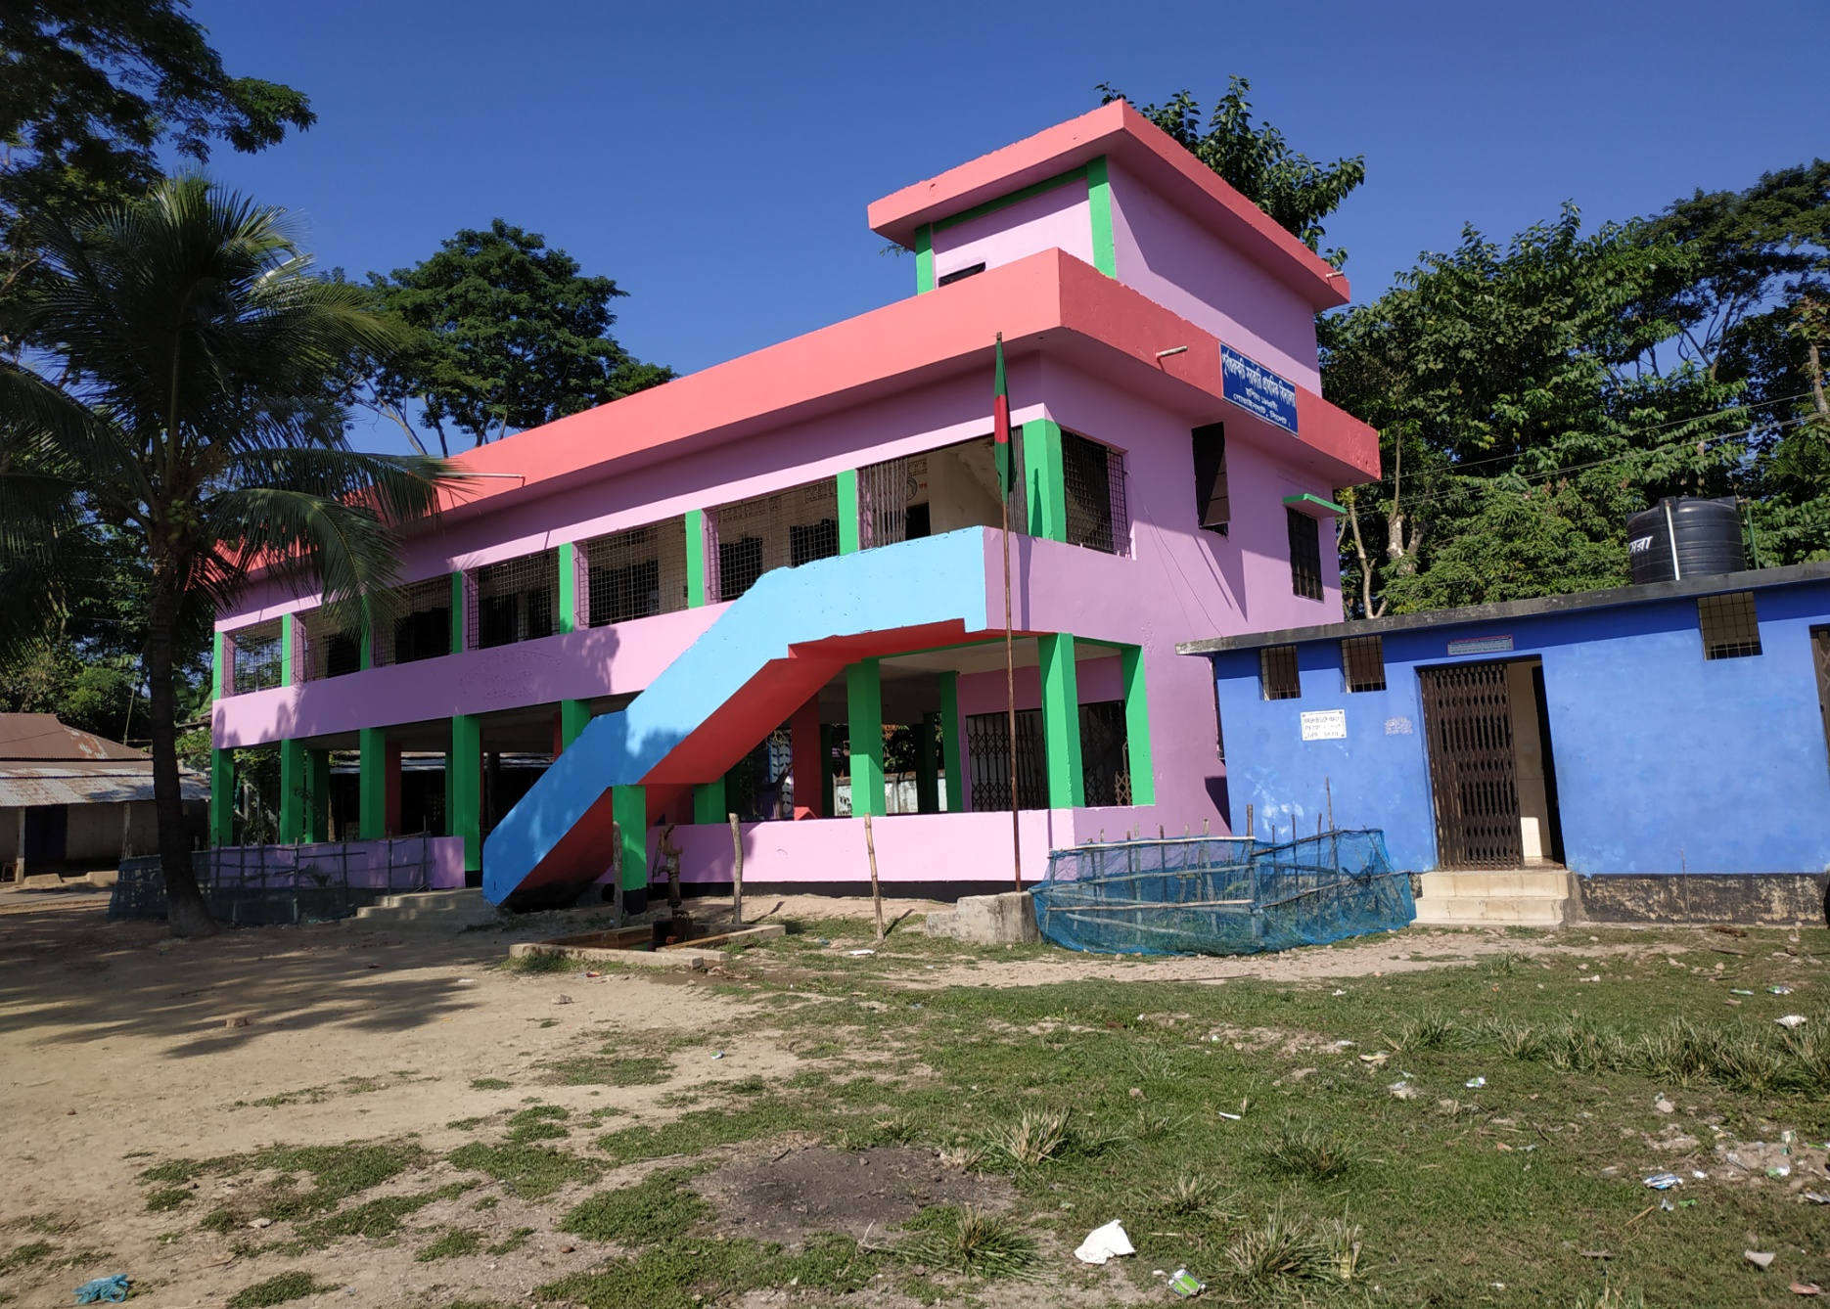
আজকের পাঠে সবাইকে স্বাগতম।

Slide 2
শিক্ষক পরিচিতি
পাঠ পরিচিতি
শ্রেণি- পঞ্চম,
বিষয়- প্রাথমিক বিজ্ঞান,
অধ্যায়- 3 (জীবনের জন্য পানি),
পাঠের শিরোনাম- পানি চক্র,
পিন্টু চক্রবর্ত্তী
সহকারী শিক্ষক
পূর্ব গুরুকচি সরকারি প্রাথমিক বিদ্যাল্যয়
গোয়াইনঘাট- সিলেট।
মোবাইল নং- ০১৭৭৪১৪৯০৭৭

Slide 3
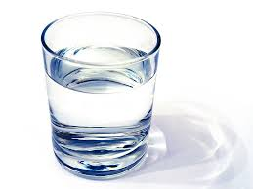
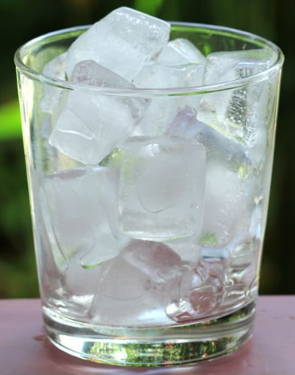
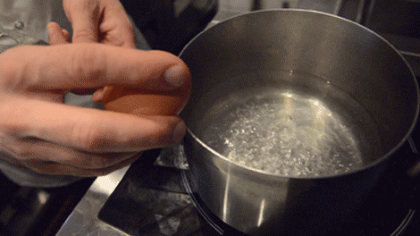
বরফ থেকে পানি আবার পানি থেকে বাষ্পে পরিণত হচ্ছে।
ছবিতে কী দেখা যাচ্ছে?
পানি
বরফ
বাষ্প

Slide 4
আজকের পাঠ
পানি চক্র

Slide 5
শিখন ফল
৩.২.১- পানি চক্র ব্যাখ্যাসহ বর্ণনা করতে পারবে।
৩.২.২- গ্লাস বা বোতলে খুব ঠান্ডা পানি বা বরফ রাখলে এর বাইরের দিকে বিন্দু বিন্দু পানি জমে কেন তা ব্যাখ্যা করতে পারবে।

Slide 6
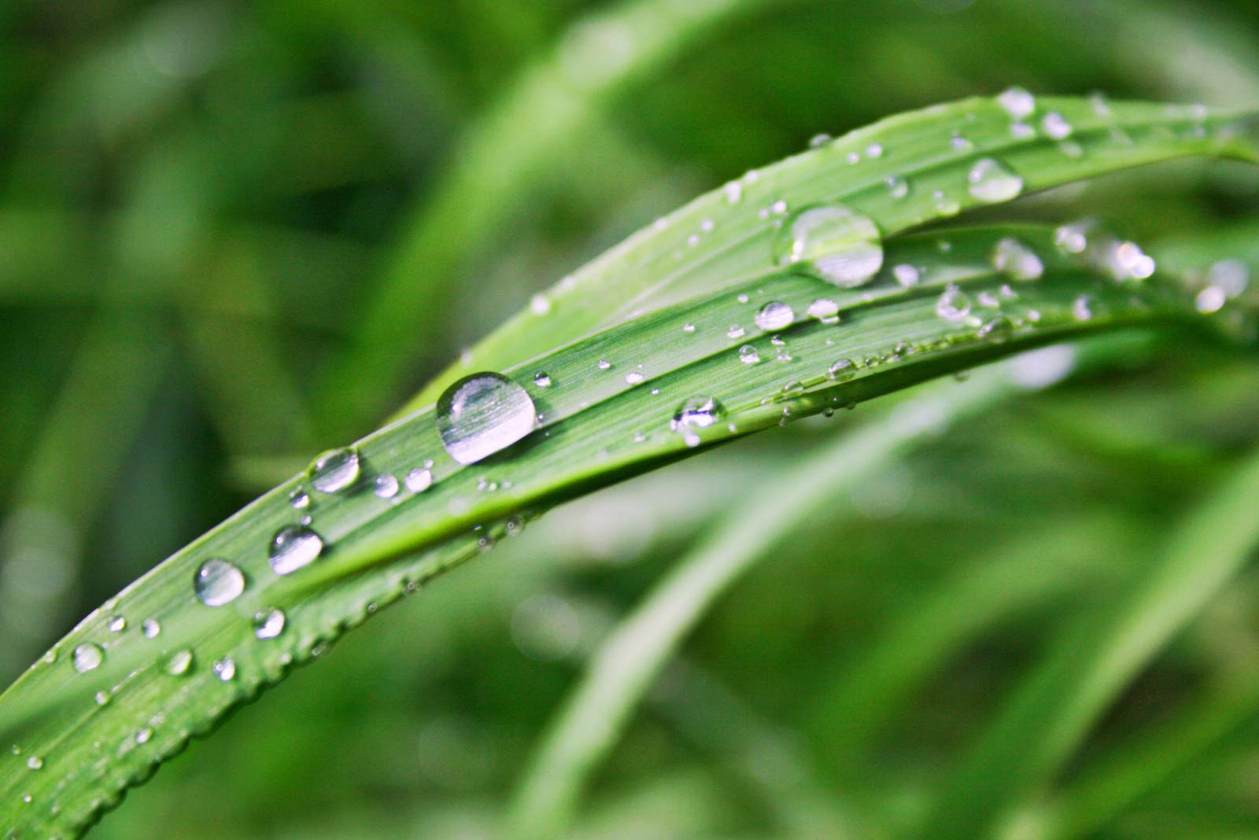
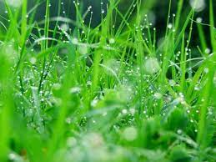
ছবি দুটির দিকে লক্ষ্য কর।
১
২
রাতে ঘাস, গাছপালা ইত্যাদির উপর যে বিন্দু বিন্দু পানি জমে তাকে শিশির বলে।

Slide 7
দলীয় কাজ

Slide 8
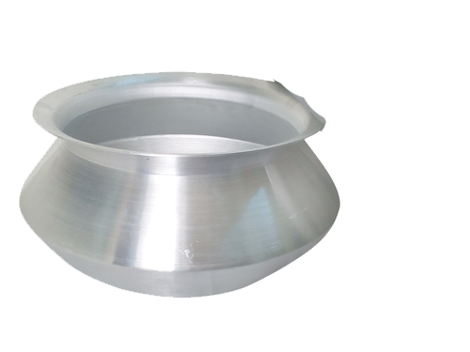
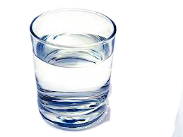
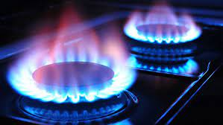
ছবিতে কী দেখা যাচ্ছে?
বাষ্প থেকে তরলে পরিণত হওয়াকে ঘনীভবন বলে।

Slide 9
ছবির দিকে লক্ষ্য কর
তরল থেকে বাষ্পে পরিণত হওয়াকে বাষ্পীভবন বলে।
জলীয় বাষ্প
পানি বা তরল

Slide 10
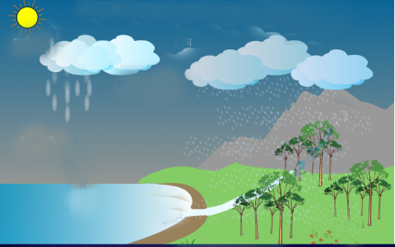
সূর্যের তাপে পানি জলীয় বাষ্পে পরিণত হয়, জলীয় বাষ্প শীতল হয়ে মেঘে পরিণত হয়,
এরপর বৃষ্টি হয়ে ভূপৃষ্ঠে ফিরে আসে। এই প্রক্রিয়াকে পানি চক্র বলে।
ছবিতে কী দেখা যাচ্ছে?
মেঘ
বৃষ্টি
আলো
জলীয় বাষ্প

Slide 11
একক কাজ

Slide 12
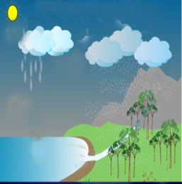
মূল্যায়ন
প্রশ্ন
শিশির কী ?
উত্তর
রাতে ঘাস, গাছপালা ইত্যাদির উপর যে বিন্দু বিন্দু পানি জমে তাকে শিশির বলে।
প্রশ্ন
পানি চক্র কী
উত্তর
সূর্যের তাপে পানি জলীয় বাষ্পে পরিণত হয়, জলীয় বাষ্প শীতল হয়ে মেঘে পরিণত হয়, এরপর বৃষ্টি হয়ে ভূপৃষ্ঠে ফিরে আসে। এই প্রক্রিয়াকে পানি চক্র বলে
প্রশ্ন
বাষ্পীভবন কী?
উত্তর
বাষ্প থেকে তরলে পরিণত হওয়াকে ঘনীভবন বলে।

Slide 13
এবার বইয়ের সাথে মিলিয়ে নেই।
তোমাদের প্রাথমিক বিজ্ঞান বইয়ের ১৭ নং পৃষ্ঠা বের করো।

Slide 14
পরিকল্পিত কাজ
পানি চক্র সম্পর্কে বিস্তারিত লিখে আনবে?

Slide 15
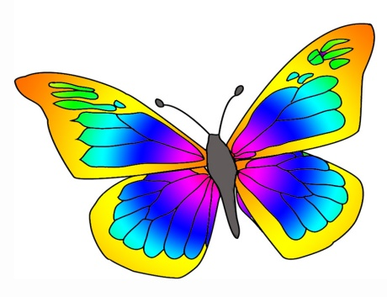
সবাইকে ধন্যবাদ

